Slide 1
Spring boot application
Cơ bản về spring boot application. Hướng dẫn tạo new project, build, run

Slide 2
Khái lược về Spring boot
Spring framework là một framework được ra đời để giúp các nhà phát triển có thể xây dựng hệ thống và chạy ứng dụng trên JVM một cách thuận tiện, đơn giản và nhanh chóng. Đây là một mã nguồn mở được phát triển và rất nhiều người sử dụng.
Spring Framework được xây dựng dựa trên 2 nguyên tắc design chính là: Dependency Injection và Aspect Oriented Programming
Notes:
DI (Dependency Injection): Tiêm phụ thuộc
AOP(Lập trình hướng khía cạnh): Là phương pháp lập trình cho phép phân tách chương trình các module riêng biệt, không phụ thuộc nhau. AOP cho phép thêm vào các ứng dụng đã tồn tại những đoạn code mới mà không phải sửa code của ứng dụng này.

Slide 3
DI (Dependence Injection) trong SpringBoot
IoC (Inversion of Control – Đảo ngược sự điều khiển). IoC framework sẽ có các thành phần làm nhiệm vụ tạo, quản lý đối tượng. Trước đây khi tạo 1 module mới thì sẽ thường sử dụng keyword new để tạo đối tượng. Tuy nhiên nhờ việc sử dụng IoC framework thì sẽ không phải dùng key word new.
  Gắn @Component annotation vào 1 module.
  @Autowired: Chỗ nào cần sử dụng thì sẽ khai báo biến số với annotation này, IoC sẽ tìm ra module tương ứng đã tạo từ trước và inject vào.
IoC có nhiều kiểu để thực hiện nhưng phổ biến là Dependency Injection
Nếu khi tạo module nào đó, mà module đó cần một module khác phụ thuộc, thì IoC sẽ tìm trong IoC container xem có không, nếu có thì inject vào, nếu chưa thì tạo mới, bỏ vào container và inject vào. Việc inject tự động các dependency (module) như thế được gọi là Dependency injection.
Các loại DI
  Constructor Injection
  Setter Injection
  Field or Property-Based Dependency Injection

Slide 4
DI (Dependence Injection) trong SpringBoot
Constructor Dependency Injection (CDI): tiêm phụ thuộc bằng parameter của constructor
Setter Dependency Injection (SDI): tiêm phụ thuộc bằng cách sử dụng setter method
Field or Property-Based Dependency Injection
@Service
class ApiCaller {..}
@Service
class OfferSearchService(private val apiCaller: ApiCaller) {
…
}
@Service
class OfferSearchService() {
private apiCaller: ApiCaller
@Autowired
public void setApiCaller(apiCaller: ApiCaller){
this.apiCaller = apiCaller
}
}
@Service
class OfferSearchService() {
@Autowired
private late init var apiCaller: ApiCaller
}
Notes:
Ở dự án Offerlinks thì chủ yếu sử dụng Constructor Dependency Injection. Về cách sử dụng thì đơn giản.
https://docs.spring.io/spring-framework/docs/current/reference/html/core.html#beans-factory-collaborators
https://www.educba.com/dependency-injection-in-spring/

Slide 5
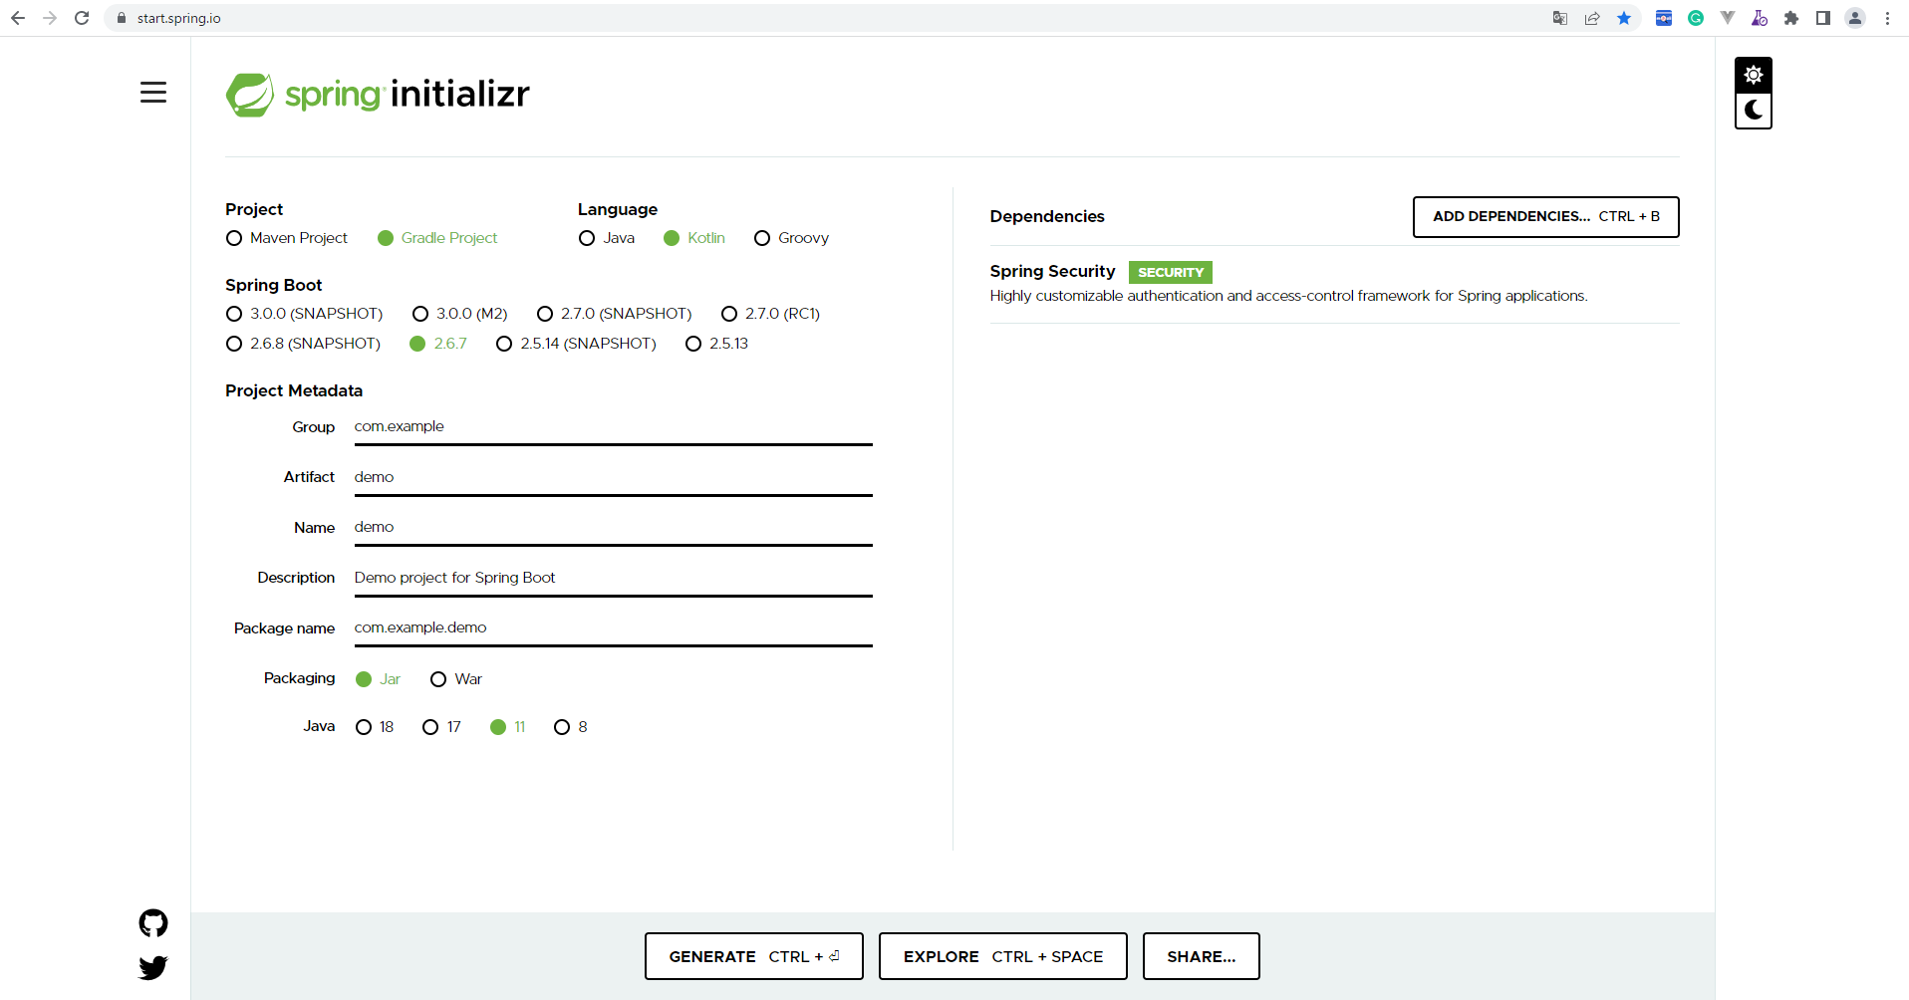
Tạo mới project micro service
Sử dụng spring initializr https://start.spring.io/ để generate project khởi tạo như dưới

Slide 6
Spring Boot Application
Spring Security

Slide 7
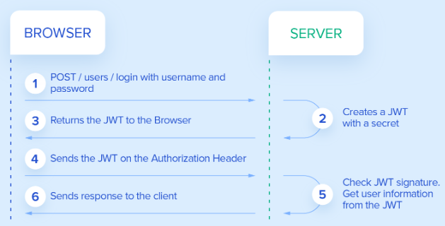
Khái lược cơ bản về spring security
Là 1 tính năng của SpringFramework dùng để kiểm soát truy cập, giúp phân quyền và xác định user trước khi cho phép user access vào api.
JWT(Json Web Token) để tiến hành chứng thực.
Notes:
JWT (Json web Token) là một chuỗi mã hóa được gửi kèm trong Header của client request có tác dụng giúp phía server xác thực request người dùng có hợp lệ hay không. Trong header của client request sẽ có thông tin Authorization: Bearer <トークン>

Slide 8
Spring Boot Application
Spring JPA

Slide 9
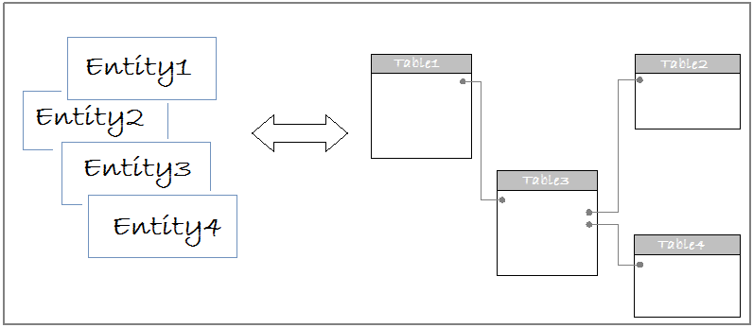
Khái lược cơ bản về SpringJPA
JPA (Java Persistence API) là 1 giao diện lập trình ứng dụng Java, mô tả cho việc ánh xạ giữa các đối tượng Java với cơ sở dữ liệu quan hệ sử dụng công nghệ phổ biến là ORM (Object Relational Mapping).
JPA cung cấp một mô hình POJO (Plain Old Java Object) persistence cho phép ánh xạ các table/các mối quan hệ giữa các table trong database sang các class/mối quan hệ giữa các object.

Slide 10
Spring Boot Application
Exception Handler

Slide 11
Spring Boot Application
Spring Retry

Slide 12
Spring boot application
Swagger/OpenAPI

Slide 13
Spring batch

Slide 14
Logging

Slide 15
END
Q&A Time
Notes:
Log level: ERROR, WARN, INFO, DEBUG, TRACE (logback không có level FATAL. Mà tương ứng với nó là ERROR). Ví dụ nếu setting log level là INFO, thì những message ở level ERROR, WARN, INFO sẽ được output ra log.

Slide 16




Users
Facilities
Nội dung thuyết trình
1
2
Giới thiệu về Spring Data JPA và mục tiêu đạt được sau khi training
Thao tác với bảng đơn trong JPA
3
4
Quan hệ trong JPA
Cách sử dụng JPQL trên JpaRepository
5
Sử dụng Pessimistic Locking trong JPA như thế nào?

Slide 17

1. Giới thiệu về Spring Data JPA

Slide 18
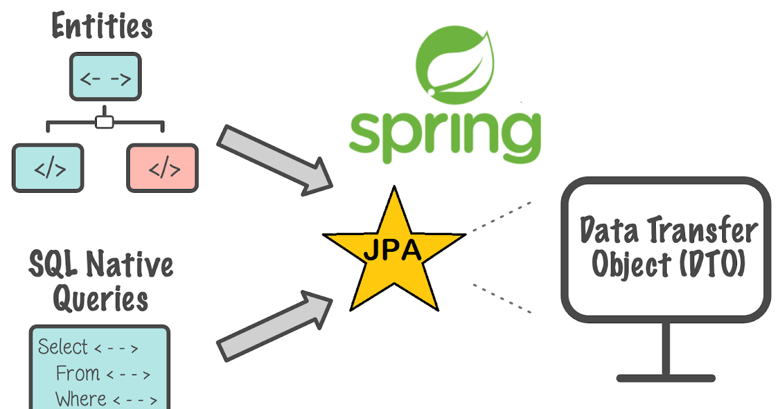

Spring Data JPA là gì?
Spring Data JPA là một phần của dòng Spring Data, giúp dễ dàng triển khai các kho lưu trữ dựa trên JPA. Mô-đun này đề cập đến hỗ trợ nâng cao cho các lớp truy cập dữ liệu dựa trên JPA. Nó làm cho việc xây dựng các ứng dụng dựa trên Spring sử dụng công nghệ truy cập dữ liệu trở nên dễ dàng hơn

Slide 19




Mục tiêu đạt được
Để có thể dễ hình dung về Spring Data JPA và cách implement ta thực hiện sample cho từng mục tiêu dưới:
Có thể implement database access bằng JPA（có thể chạy CRUD đối với table đơn lẻ）.
Có thể access bằng JPA đến table sử dụng primary key phức hợp
Có thể thực hiện kết hợp table bằng JPA（OneToMany, ManyToOne, ManyToMany ...）.
Có thể chạy query sử dụng JPQL trên JpaRepository
Có thể thực hiện pessimistic lock trên JpaRepository

Slide 20
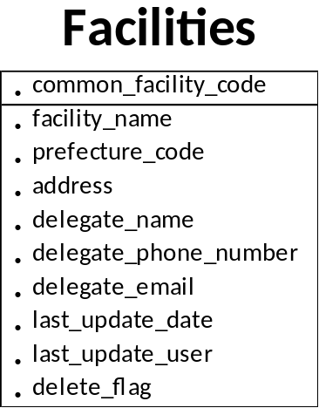
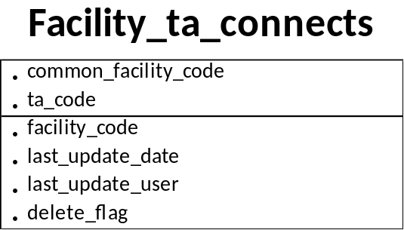
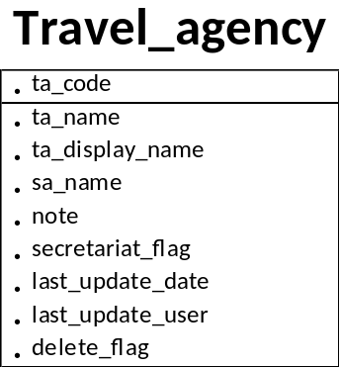
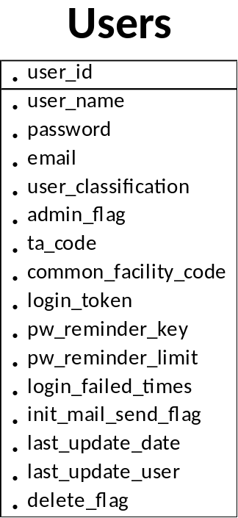
Table và mối quan hệ giữa các table
1
*
1
*

Slide 21
2. Thao tác với bảng đơn

Slide 22
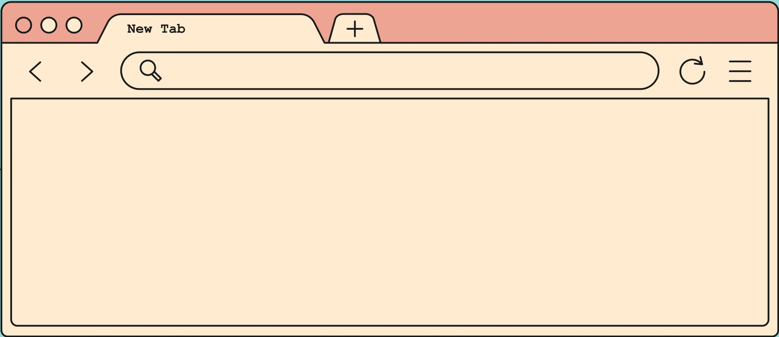
Bảng đơn với table có key là single primary key

Slide 23

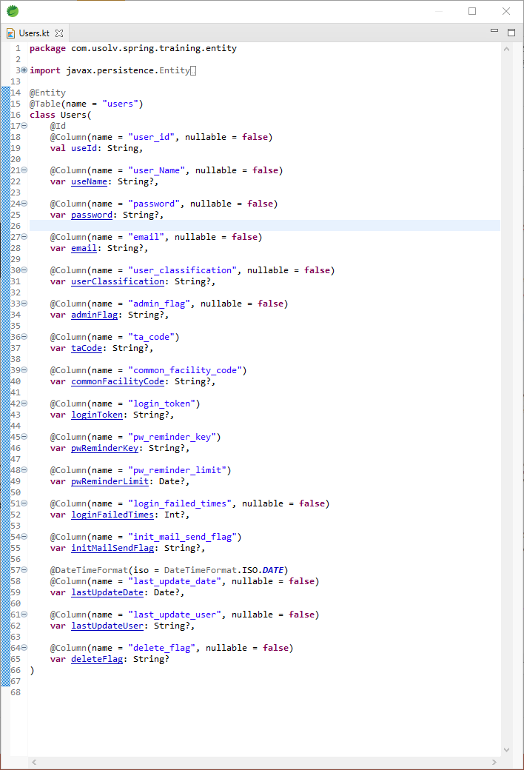
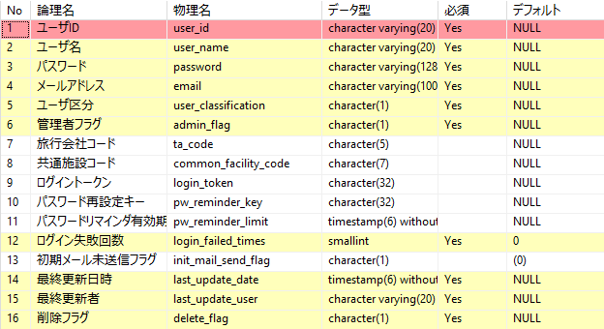
Entity
Controller
Users

Slide 24
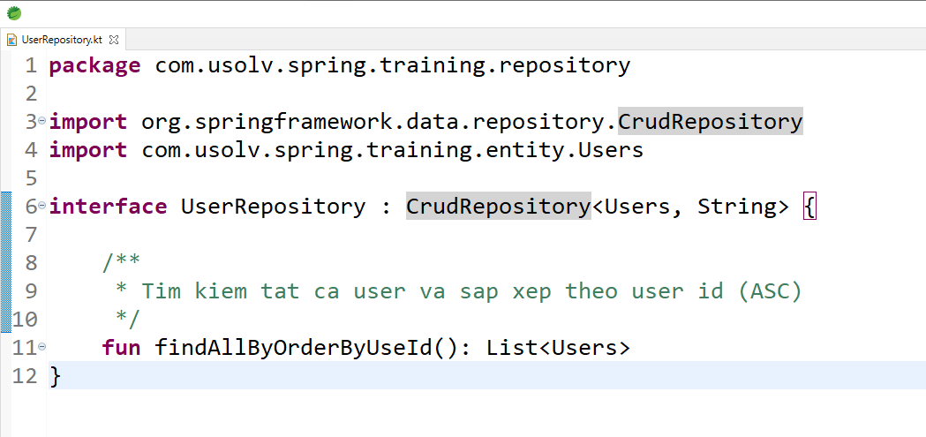
UserRepository
Ineterface UserRepository kế thừa CrudRepository của spring data jpa
Trong CrudRepository cần truyền vào loại entity và kiểu dữ liệu ID của Entity đó
Method truy vấn, bằng cách khai báo method signature của chúng

Slide 25
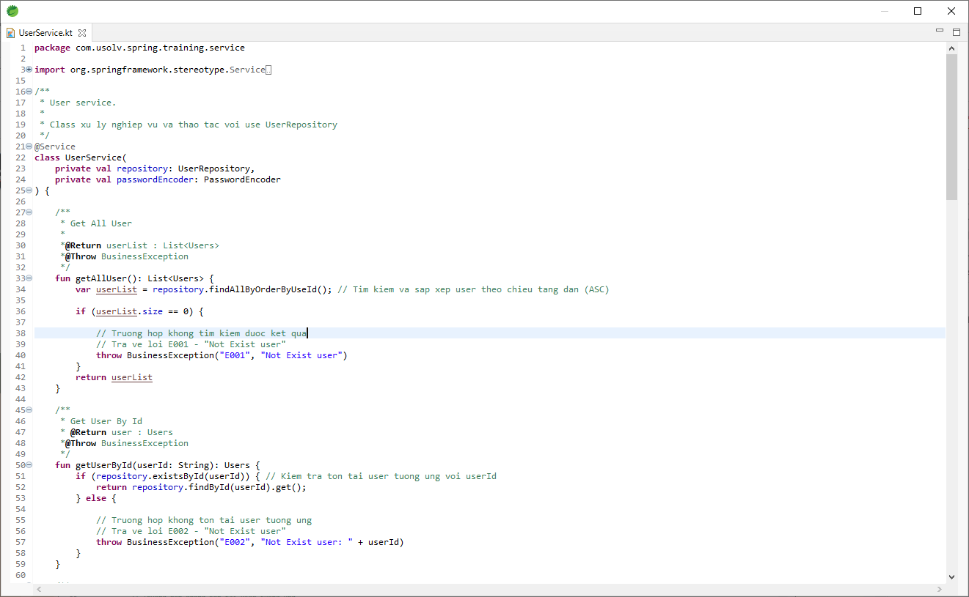
UserService
UserService sẽ gọi UserRepository với method: findAllByOrderByUseId

Slide 26
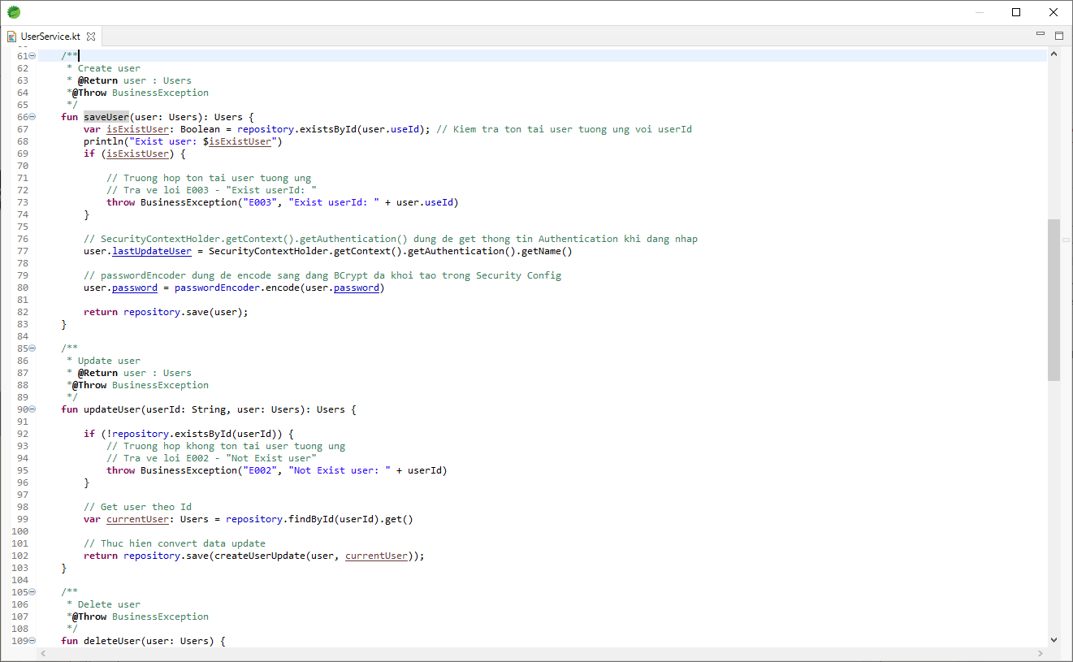
UserService

Slide 27
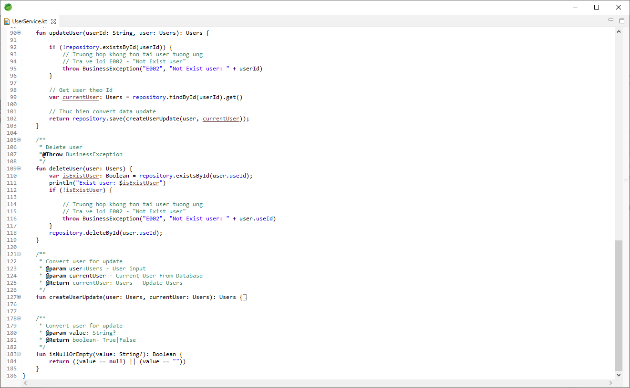
UserService

Slide 28
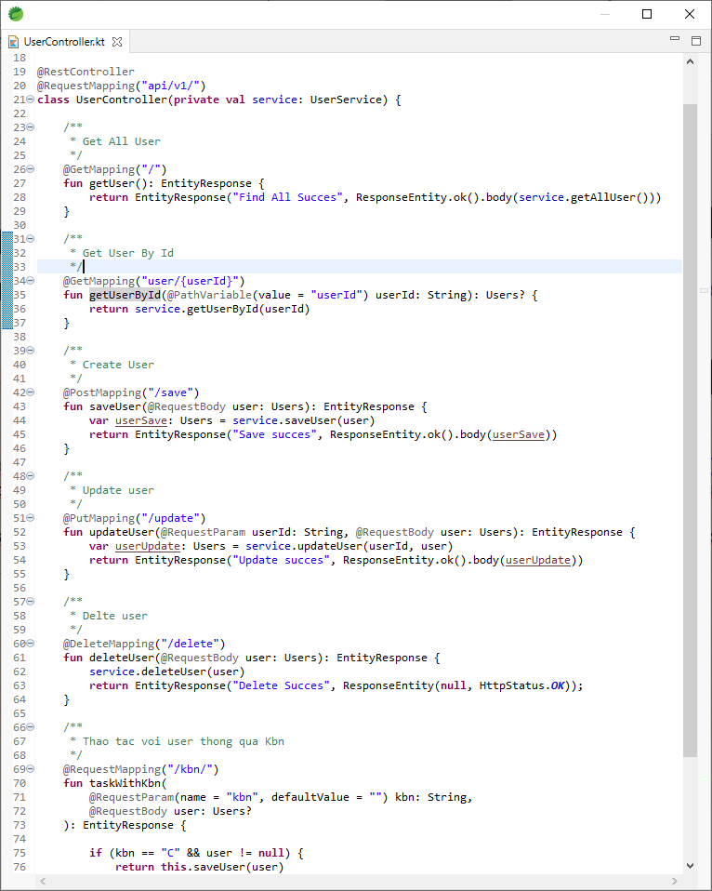
Url tương ứng khi chậy api: http://localhost:8080/api/v1
UserController
Controller
Get all user
/**
* Get All User
*/
@GetMapping("/")
fun getUser(): EntityResponse {
return EntityResponse("Find All Succes", ResponseEntity.ok().body(service.getAllUser()))
}

Slide 29
UserController
Controller
UserController
/**
* Create User
*/
@PostMapping("/save")
fun saveUser(@RequestBody user: Users): EntityResponse {
var userSave: Users = service.saveUser(user)
return EntityResponse("Save succes", ResponseEntity.ok().body(userSave))
}

Slide 30
UserController
Controller
UserController
/**
* Update user
*/
@PutMapping("/update")
fun updateUser(@RequestParam userId: String, @RequestBody user: Users): EntityResponse {
var userUpdate: Users = service.updateUser(userId, user)
return EntityResponse("Update succes", ResponseEntity.ok().body(userUpdate))
}

Slide 31
UserController
Controller
UserController
/**
* Delete user
*/
@DeleteMapping("/delete")
fun deleteUser(@RequestBody user: Users): EntityResponse {
service.deleteUser(user)
return EntityResponse("Delete Succes", ResponseEntity(null, HttpStatus.OK));
}

Slide 32
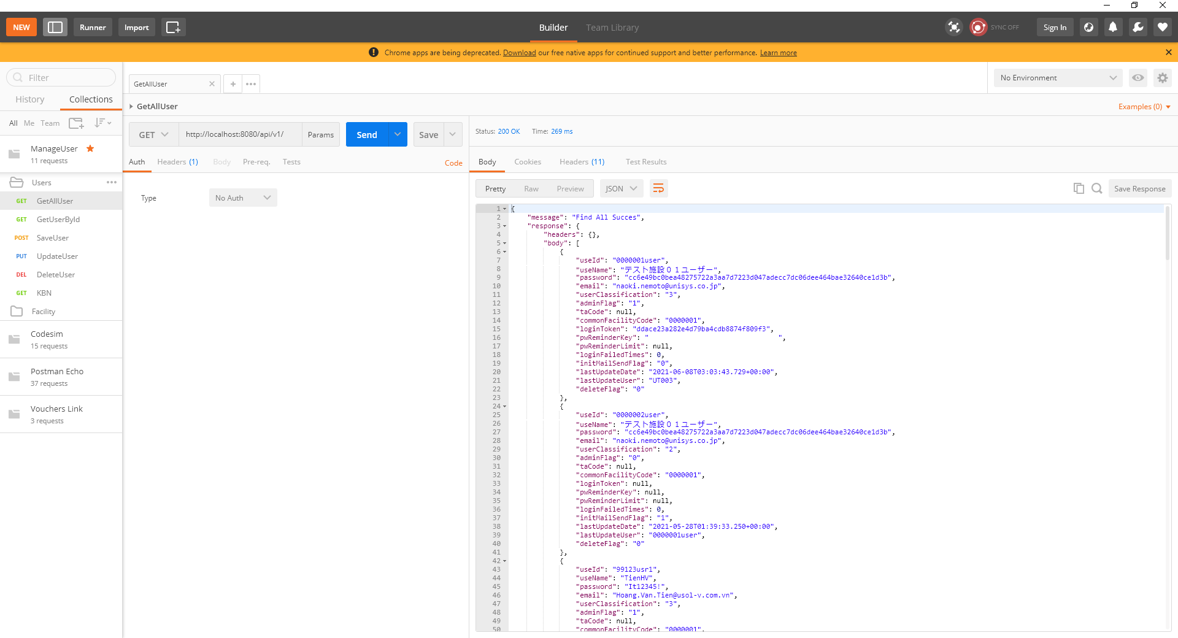
Get All User
http://localhost:8080/api/v1

Slide 33
Thao tác với table có Composite Primary Key

Slide 34
Composite Primary Keys trong Spring Data JPA
Trong JPA, chúng ta các hai cách để xác định các Composite Primary Keys là: @IdClass và @EmbeddedId
Để xác định được Composite Primary Keys, chúng ta nên tuân thủ một số quy tắc sau:
  Class định nghĩa Composite Primary Keys phải là class public
  Phải khởi tạo một default constructor
  Phải định nghĩa method equals() và hashCode()
  Phải là một Serializable

Slide 35
Cách sử dụng annotation @IdClass
Để sử dụng annotation @IdClass cần thực hiện tạo class Id, với các item tương ứng với key của entity
Với table Facility_Ta_Connects có Composite Primary Key là common_facility_code và ta_code thì class Id tương ứng sẽ bao gồm item commonFacilityCode và taCode
Class id phải là Serializable
Liên kết class entity và class id:
  Sử dụng @IdClass tại entity và value là class Id đã tạo
  Các trường trong class Id tương ứng với Entity được chú thích bằng Annotation @Id
  Trong Class Id có : commonFacilityCode và taCode thì trong class Entity cũng có 2 item đó và được chú thích với annotation @Id

Slide 36
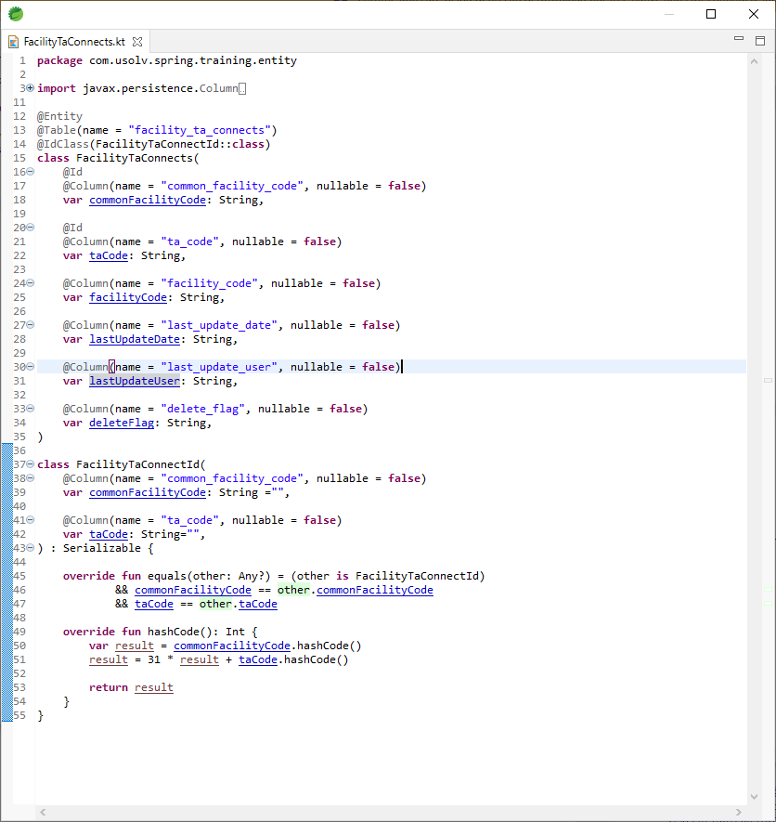
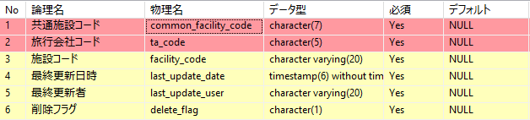
Class Id: FacilityTaConnectId
Class Entity: FacilityTaConnects
Entity
Controller
FacilityTaConnects
Default constructor khởi tạo với commonFacilityCode, taCode có giá trị là Empty

Slide 37
Cách sử dụng annotation @EmbeddedId
Để sử dụng annotation @EmbeddedId cần thực hiện tạo class Id, với các item tương ứng với key của entity
Class id phải là Serializable và cần có annotation @Embeddable
Liên kết class entity và class id:
  @EmbeddedId là sự thay thế cho @IdClass và @Id trong entity
  Khai báo @EmbeddedId với kiểu dữ liệu là class Id đã tạo ở trên

Slide 38
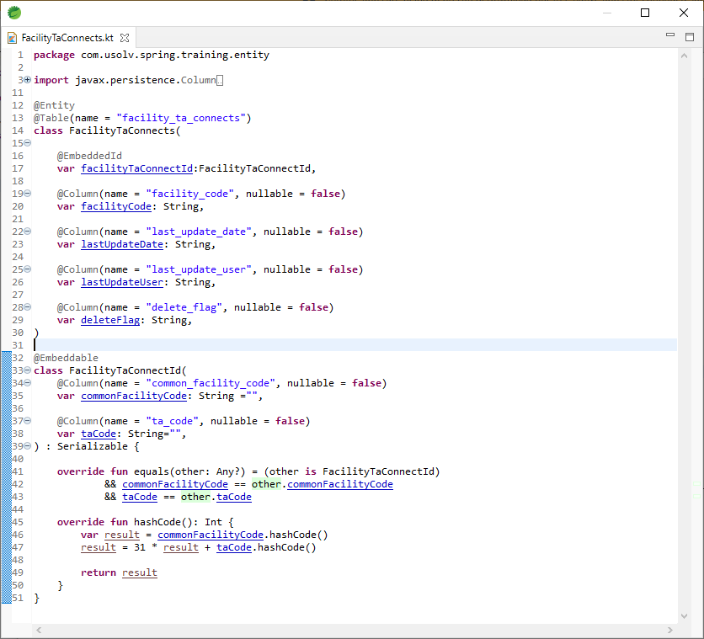
Entity
Controller
FacilityTaConnects

Slide 39
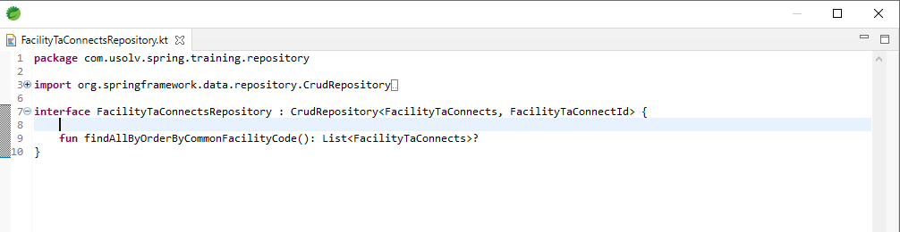
FacilityTaConnectsRepository
Kiểu dữ liệu của Id chính là ClassId đã tạo

Slide 40
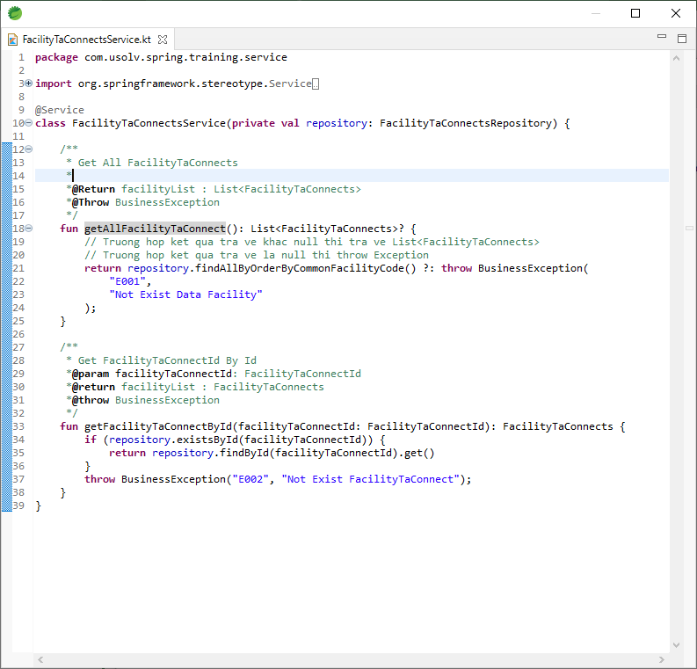
FacilityTaConnectsService
Với Service Class của table có Composite Primary Keys việc xử lý CRUD tương tự với table bình thường

Slide 41
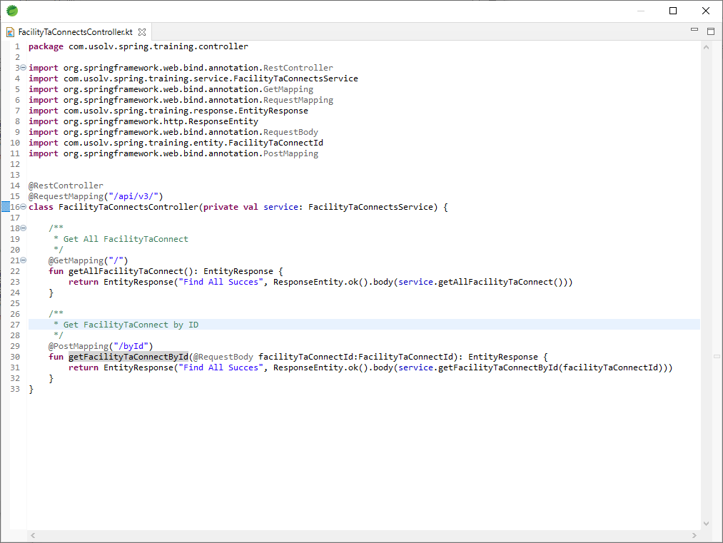
FacilityTaConnectsController

Slide 42
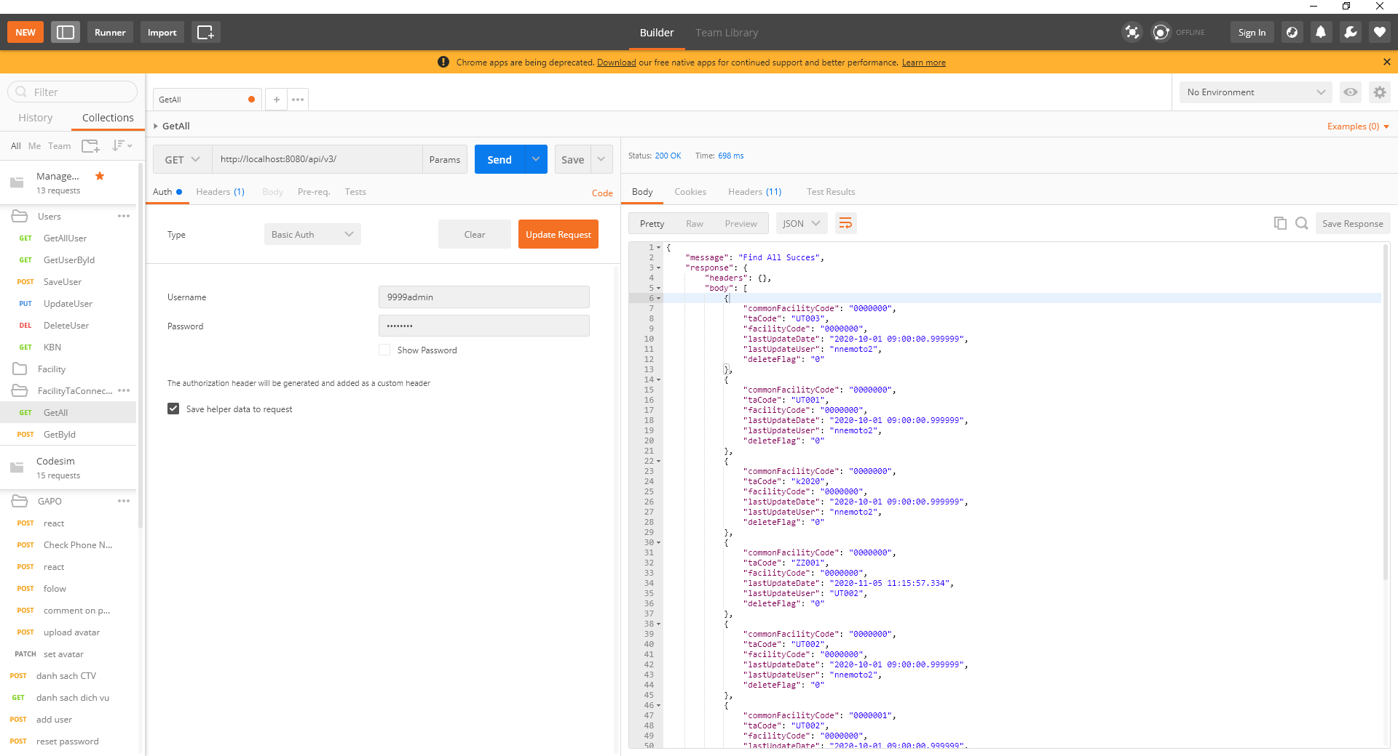
Get All FacilityTaConnect
http://localhost:8080/api/v3

Slide 43
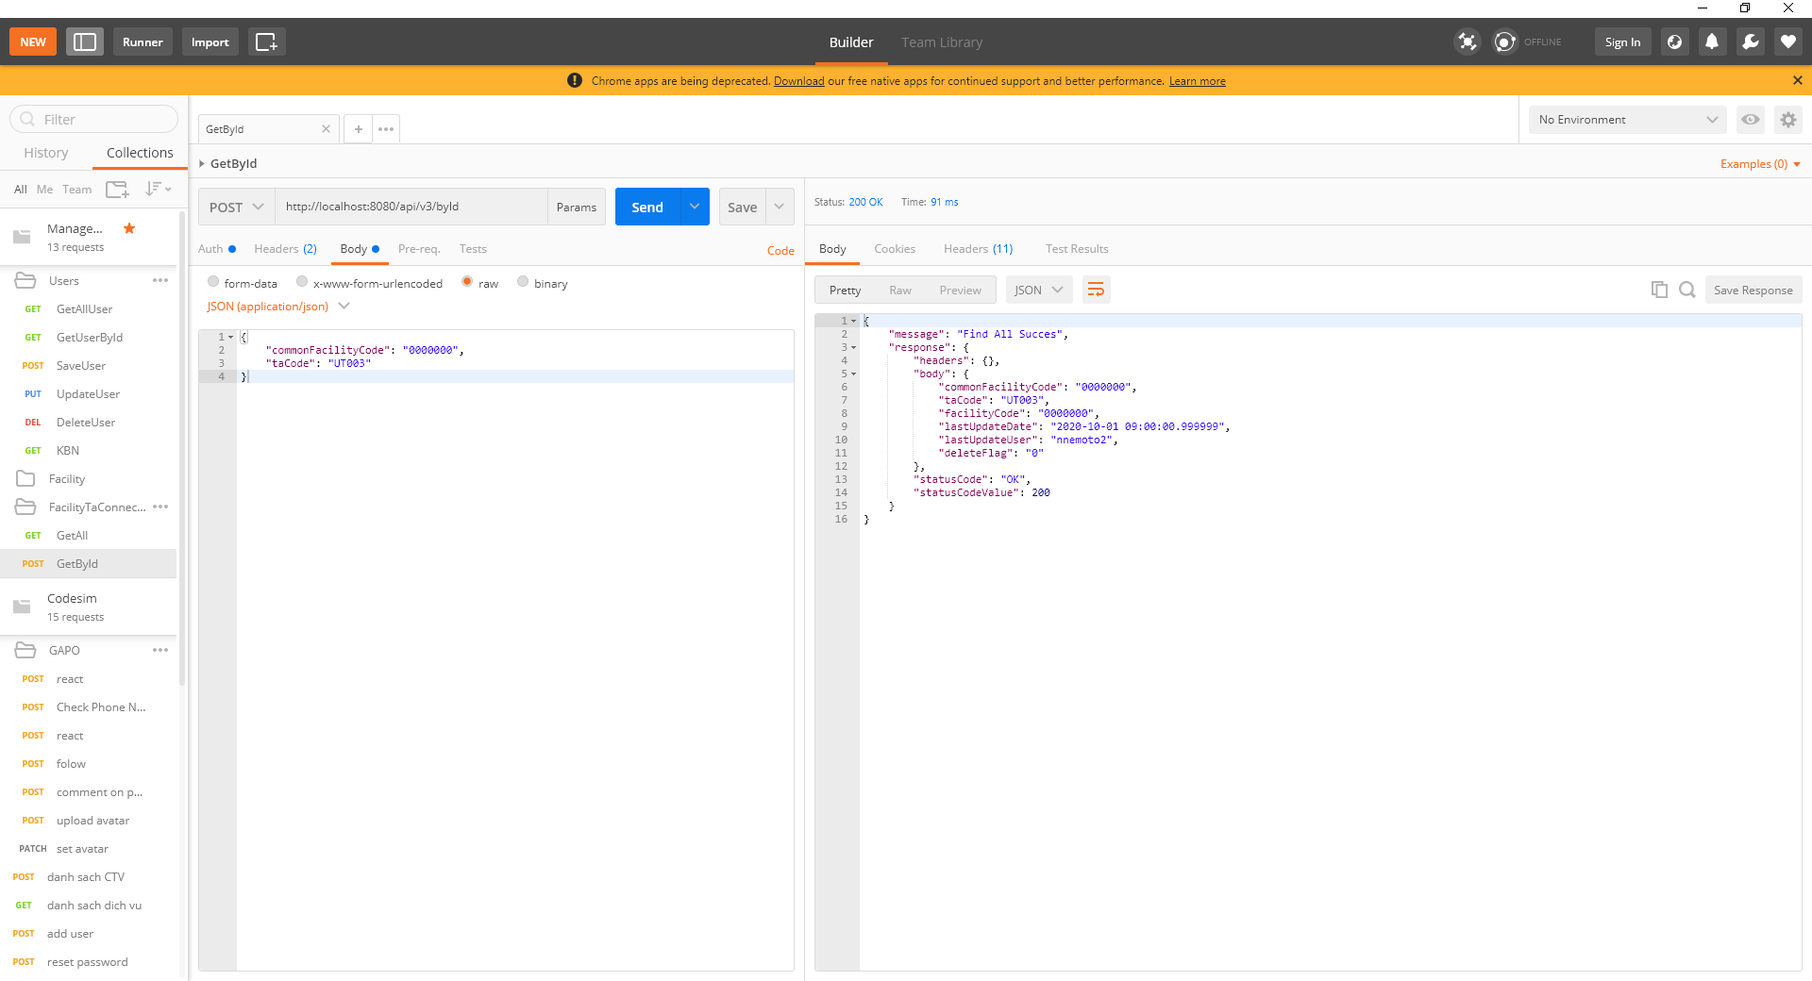
Get All FacilityTaConnect
http://localhost:8080/api/v3/byId

Slide 44
@IdClass so với @EmbeddedId
Qua những ví dụ và giải thích ở trên ta nhận thấy sự khác biệt giữa @IdClass và @EmbeddedId
  @IdClass: chúng ta cần chỉ định các column 2 lần, 1 lần trong class Id và 1 lần trong entity
  @EmbeddedId: Chỉ cần chỉ định các column 1 lần trong class Id và sử dụng class id trong entity
Cách sử dụng @IdClass và @EmbeddedId cũng ảnh hưởng đến các truy vấn JPQL mà chúng ta viết:
  Với @IdClass , truy vấn đơn giản hơn một chút:
  SELECT ta.commonFacilityCode FROM FacilityTaConnects ta
  Với @EmbeddedId , chúng ta phải thực hiện thêm một lần duyệt:
  SELECT ta.facilityTaConnectId.commonFacilityCode FROM FacilityTaConnects ta

Slide 45
3. Quan hệ table thông qua annotation

Slide 46
Các annotation quan hệ
Trong Spring Data JPA chúng ta có thể liên kết các entity quan hệ thông qua các annotation: @ManyToOne, @OneToMany, @OneToOne, @ManyToMany
@ManyToOne:là liên kết phổ biến nhất, cũng có liên kết trực tiếp trong cơ sở dữ liệu quan hệ (ví dụ: khóa ngoại), và do đó nó thiết lập mối quan hệ giữa entity con và entity cha được dùng để thể hiện mối quan hệ nhiều – một giữa hai bảng trong một database
@OneToMany :là mối quan hệ một nhiều, liên kết một entity cha với nhiều entity con
Nếu thể hiện @OneToMay ở Entity cha nhưng không có @ManyToOne ở entity con thì @OneToMay là liên kết một chiều, nếu có @ManyToOne ở entity con thì @OneToMay là liên kết hai chiều
Với liên kết 2 chiều nhà phát triển có thể điều hướng mối quan hệ này từ cả hai đầu
@OneToOne :là mối quan hệ 1-1 liên kết 2 entity bởi khóa ngoại tương ứng với quan hệ trong cơ sở dữ liệu
@ManyToMany : là mối quan hệ nhiều-nhiều, giống như @OneToMany, @ManyToMany có thể là một chiều hoặc hai chiều.

Slide 47
Cách sử dụng các annotation

Slide 48
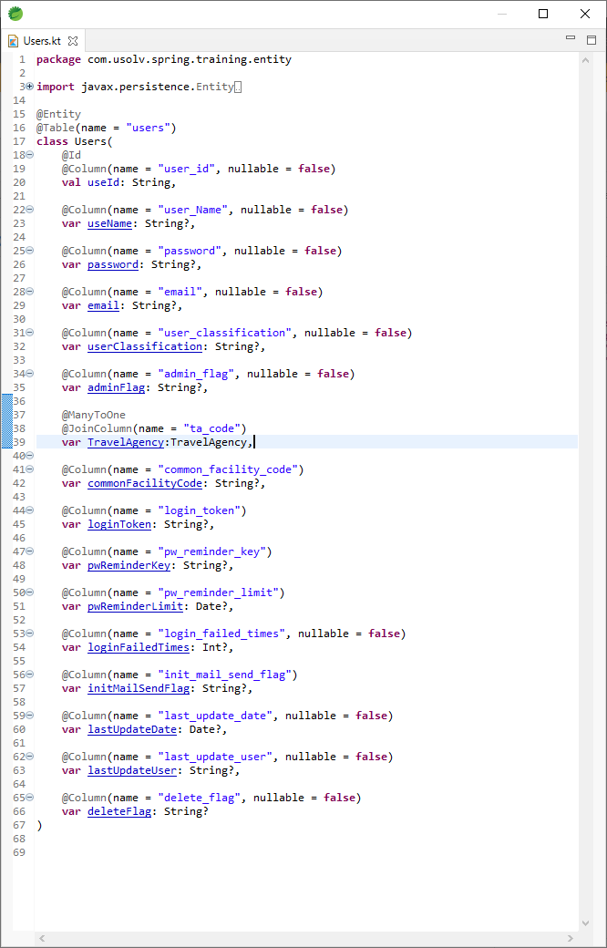
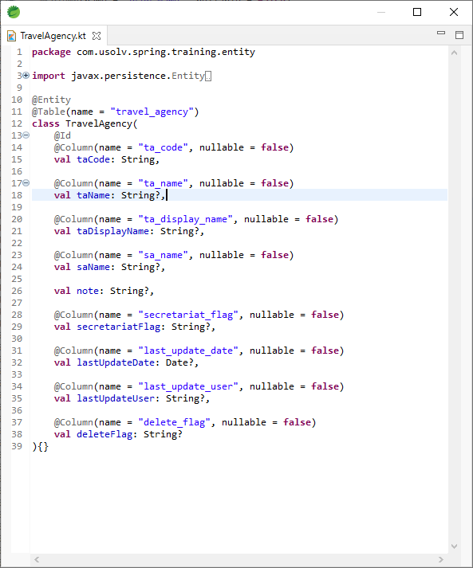
Quan hệ @ManyToOne
Annotatin @ManyToOne cho phép ánh xạ tới khóa ngoại là column “ta_code”

Slide 49
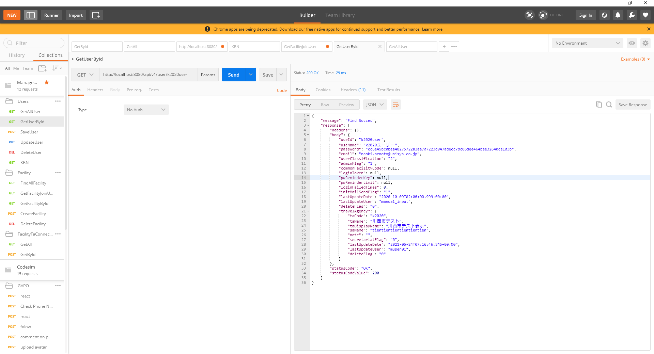
Get All FacilityTaConnect
http://localhost:8080/api/v1/user/{userId}
Thông tin TravelAgency liên kết với User thông qua taCode cũng được get mà không cần thực hiện câu lệnh Join thông thường

Slide 50
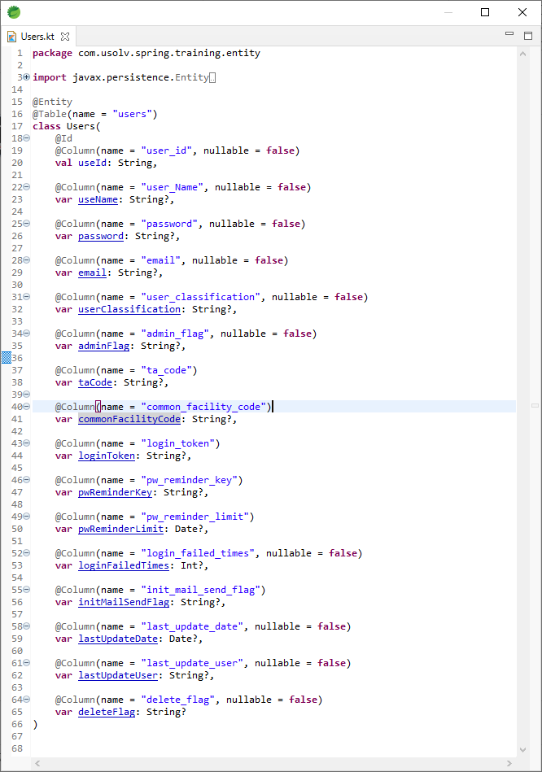
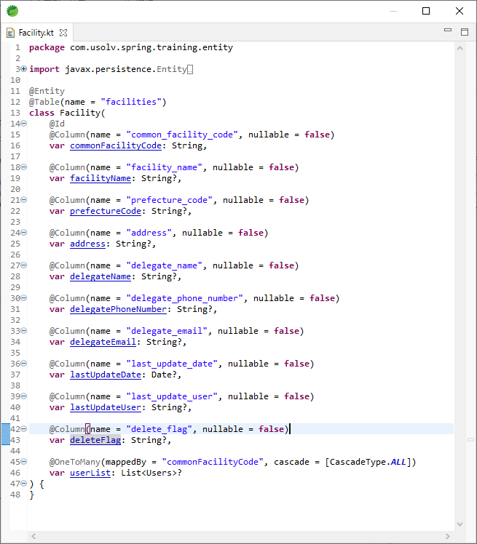
Quan hệ @OneToMany một chiều
Annotatin @OneToMany map giữa entity Facility và Users thông qua thuộc tính commonFacilityCode được khai báo trong entity Users

Slide 51
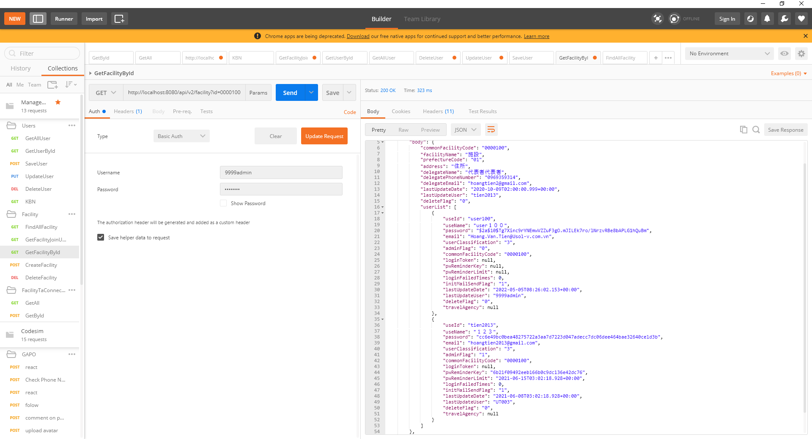
Get All FacilityTaConnect
http://localhost:8080/api/v2/facility?id=0000100
Có 2 user tương ứng với “commonFacilityCode” = “0000100”
Thông tin TravelAgency liên kết với User thông qua taCode cũng được get mà không cần thực hiện câu lệnh Join thông thường

Slide 52
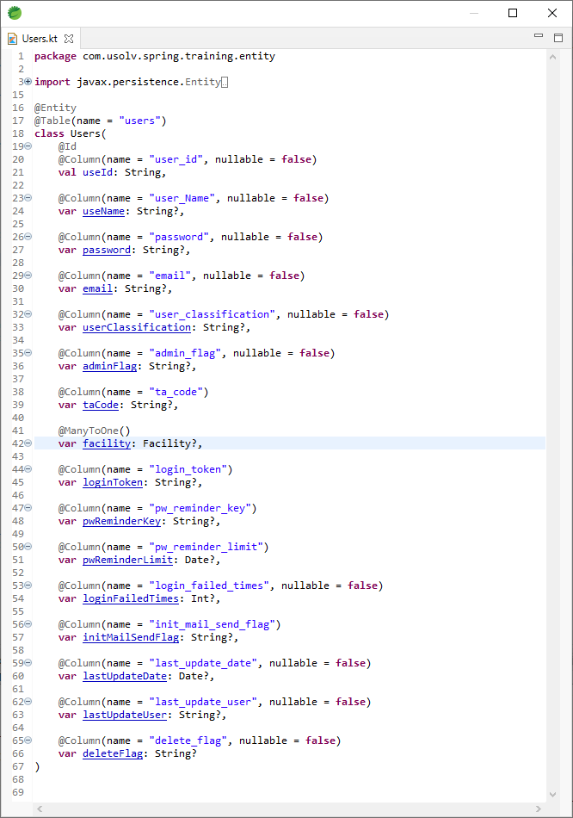
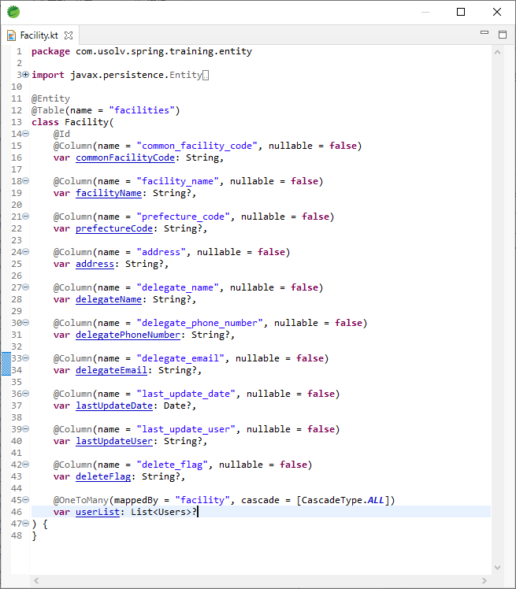
Quan hệ @OneToMany hai chiều
Khi liên kết @OneToMany 2 chiều, thì tại entity con cần có annotation @ManyToOne
Annotatin @OneToMany map giữa entity Facility và Users thông qua thuộc tính facility được khai báo trong entity Users

Slide 53
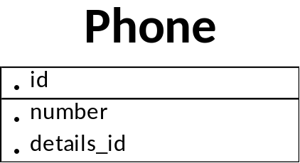
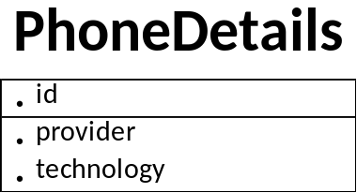
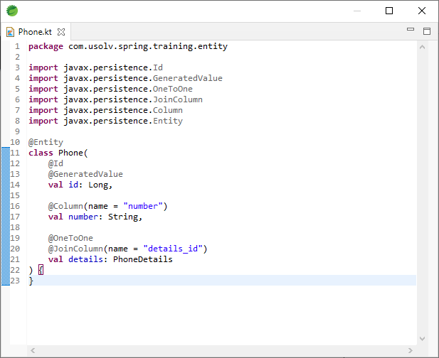
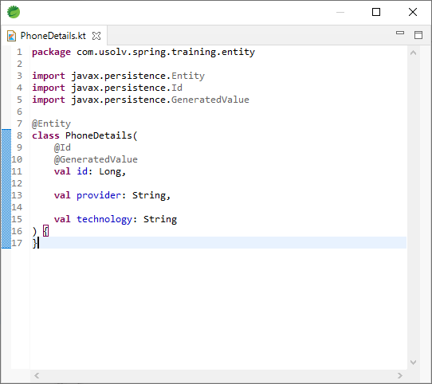
Quan hệ @OneToOne
Do không có table quan hệ 1:1, nên tạo 2 table Phone và PhoneDetails để mô tả.
Phone và PhoneDetails được liên kết với nhau như dưới
1
1

Slide 54
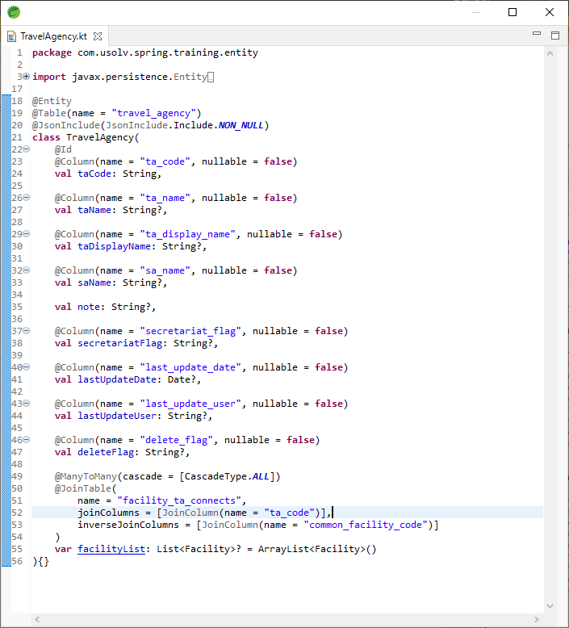
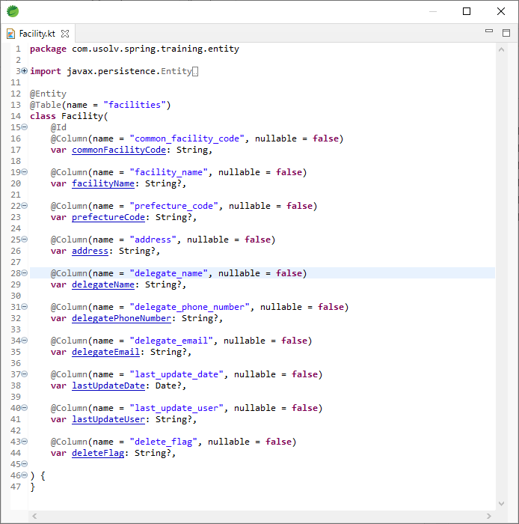
Quan hệ @ManyToMany

Slide 55
4. JPQL trong Spring Data JPA

Slide 56
Java Persistence Query language
JPQL (Java Persistence Query language) là Ngôn ngữ truy vấn của Java được định nghĩa trong đặc tả JPA. Nó được sử dụng để tạo các truy vấn trên các entity để lưu trữ trong cơ sở dữ liệu quan hệ.
JPQL được phát triển dựa trên cú pháp SQL. Nhưng nó sẽ không ảnh hưởng trực tiếp đến cơ sở dữ liệu

Slide 57
Sử dụng JPQL trong Spring Data JPA
Với Spring Data JPA chúng ta có thể sử dụng annotation @Query để thực hiện truy vấn với câu lệnh JPQL
Get toàn bộ thông tin table Facilities, tương ứng với SQL(SELECT * FROM facilities)
※Đối với trường hợp lấy tất cả column thì không cần có “SELECT fa” trong câu lệnh JPQL cũng được
/**
* Tim kiem toan bo Facility
*/
@Query("from Facility fa")
fun findAllFacility(): List<Facility>?
Thực hiện join 2 table sử dụng JPQL
/**
* Thuc hien tim kiem theo annotation @Query
* Cau @Query thuc hien thao tac voi ten entity thay vi voi ten table
*/
@Query("from Facility fa inner join Users u on fa.commonFacilityCode = u.commonFacilityCode where fa.commonFacilityCode = :commonFacility group by fa.commonFacilityCode, u.useId")
fun findAllFacilityJoinUser(@Param("commonFacility") commonFacility: String): List<Facility>?

Slide 58
Sử dụng JPQL trong Spring Data JPA (Tiếp)
Để truyền parameter trong câu lệnh JPQL có 2 cách:
Thực hiện truyền parameter theo thứ tự
/**
* Thuc hien tim kiem theo FacilityName và PrefectureCode
* Parameter duoc truyen theo thu tu
*/
@Query("Select fa from Facility fa where fa.facilityName = ?1 And fa.prefectureCode=?2 ORDER BY fa.commonFacilityCode")
fun findByFacilityNameAndPrefectureCode(facilityName: String, prefectureCode: String): List<Facility>?
Thực hiện truyền theo tên param sử dụng annotation @Param
/**
* Thuc hien tim kiem theo FacilityName và PrefectureCode
* Parameter duoc truyen theo param name
*/
@Query("Select fa from Facility fa where fa.facilityName like %:facilityName And fa.prefectureCode=:prefectureCode ORDER BY fa.commonFacilityCode")
fun findByFacilityNameAndPrefectureCode(
@Param("facilityName") facilityName: String,
@Param("prefectureCode") prefectureCode: String
): List<Facility>?
Với điều kiện Like các điều kiện “%”,”_” được đặt trước tên param mà không cần phải thêm dấu nháy đơn (‘ ’)

Slide 59
5. Pessimistic Locking trong JPA

Slide 60
Pessimistic Locking trong JPA
Có rất nhiều tình huống khi chúng ta muốn lấy dữ liệu từ cơ sở dữ liệu để xử lý mà không muốn người khác làm gián đoạn trong quá trình xử lý của mình, thì cần thực hiện lock dữ liệu.
Trong Spring Data JPA chúng ta có thể sử dụng pessimistic locking(sử dụng cơ chế của database) để có thể quản lý quyền truy cập chi tiết hơn vào dữ liệu
Có 2 loại khóa: Khóa độc quyền (Exclusive lock) và khóa dùng chung (Shared lock)
  Với khóa dùng chung, chúng ta có thể đọc nhưng không thể ghi dữ liệu khi người khác đang giữ khóa dùng chung.
  Để sửa đổi hoặc xóa dữ liệu riêng biệt, chúng ta cần có khóa độc quyền

Slide 61
Các chế độ Lock
Trong JPA chúng ta có 3 chế độ cho Pessimistic Locking:
  PESSIMISTIC_READ: Cho phép người dùng có được khóa dùng chung (Shared lock) ngăn chặn dữ liệu bị cập nhật hoặc xóa
  PESSIMISTIC_WRITE: Cho phép người dùng có được khóa độc quyền (Exclusive lock) ngăn chặn dữ liệu được đọc, cập nhật hoặc xóa.
  PESSIMISTIC_FORCE_INCREMENT: Hoạt động như PESSIMISTIC_WRITE và nó sẽ cập nhật thuộc tính version của một entity được tạo version (Các entity có thuộc tính được chú thích bằng @Version)
Tất cả các chế độ trên đều là static member của class LockModeType
Khi sử dụng Pessimistic Locking trong một transaction và truy cập một entity, nó sẽ bị khóa ngay lập tức. Transaction được giải phóng khi xử lý được commit hoặc rollback

Slide 62
Các ngoại lệ phát sinh khi sử dụng Pessimistic Locking
Khi làm việc với Pessimistic Locking, thật tốt khi biết ngoại lệ nào có thể xảy ra. Sẽ dễ dàng điều tra và xử lý ngoại lệ.
Các ngoại lệ có thể phát sinh khi sử dụng Pessimistic Locking:
  PessimisticLockException: cho biết rằng việc lấy khóa hoặc chuyển đổi khóa chia sẻ thành khóa riêng không thành công và dẫn đến khôi phục cấp độ Transaction
  LockTimeoutException: cho biết rằng có được một khóa hoặc chuyển đổi một khóa chia sẻ thành thời gian chờ dành riêng và dẫn đến việc khôi phục cấp độ statement
  PersistanceException: chỉ ra rằng đã xảy ra sự cố liên tục. PersistanceException và các kiểu con của nó, ngoại trừ NoResultException , NonUniqueResultException, LockTimeoutException và QueryTimeoutException, đánh dấu giao dịch đang hoạt động sẽ được khôi phục.

Slide 63
Cách sử dụng Pessimistic Locking
Trong Spring Data JPA khi sử dụng Pessimistic Locking cần có annotation @Lock trước các function trong repository. Ví dụ như dưới:
Sử dụng PESSIMISTIC_READ
@Lock(LockModeType.PESSIMISTIC_READ)
@Transactional
override fun findById(facilityTaConnectId:FacilityTaConnectId):Optional<FacilityTaConnects>
Sử dụng PESSIMISTIC_WRITE
@Lock(LockModeType.PESSIMISTIC_WRITE)
@Transactional
override fun findById(facilityTaConnectId:FacilityTaConnectId):Optional<FacilityTaConnects>
Sử dụng PESSIMISTIC_FORCE_INCREMENT
@Lock(LockModeType.PESSIMISTIC_FORCE_INCREMENT)
@Transactional
override fun findById(facilityTaConnectId:FacilityTaConnectId):Optional<FacilityTaConnects>
Đối với Lock Mode Tyle là PESSIMISTIC_FORCE_INCREMENT
Thì entity bắt buộc phải có column version được chú thích bằng annotation version
Ví dụ:
@Version
var version:Long
※ Trong table cũng cần có column version

Slide 64
Thiết đặt Lock Timeout
Bên cạnh việc thiết lập chế độ khóa, chúng ta có thể điều chỉnh một thông số khóa khác như là Lock Timeout. Giá trị Lock Timeout là số mili giây mà muốn đợi để có được khóa trên các bảng cơ sở dữ liệu, có thể được chỉ định bằng cách sử dụng thuộc tính javax.persistence.lock.timeout
Nếu thời gian cần để có được khóa vượt quá giá trị của thuộc tính này, LockTimeoutException sẽ được ném ra, nhưng transaction hiện tại sẽ không được đánh dấu để khôi phục.
Nếu thuộc tính này được đặt thành 0, persistence provider sẽ ném một LockTimeoutException nếu thuộc tính này không thể lấy được khóa ngay lập tức
Trong Spring Data JPA, thời gian chờ khóa có thể được chỉ định bằng cách sử dụng chú thích QueryHints bằng cách đặt một QueryHint trên các phương thức truy vấn:
@Lock(LockModeType.PESSIMISTIC_READ)
@QueryHints(value = [QueryHint(name = "javax.persistence.lock.timeout", value = "10000")])
@Transactional
fun findAllByOrderByCommonFacilityCode(): List<FacilityTaConnects>?
Sau 10 giây mà không lấy được lock, sẽ phát sinh LockTimeoutException

Slide 66
SPRING REST WITH AI • HR MANAGEMENT SYSTEM
Hệ Thống Quản Lý Nhân Sự (HR Management System)
01
02
03
04
05
Cấu Trúc Feature-Based
Tối ưu hóa Context Window cho AI Agent, gom nhóm theo nghiệp vụ.
Domain Model & Entities
Mô hình 4 thực thể cốt lõi: User, Company, Role và Permission.
Chuẩn Hóa REST APIs
Đồng bộ ApiResponse<T>, Phân trang Pageable & Exception Handling.
Bảo Mật JWT Rotation
Spring Security 3/4, OAuth2 Resource Server & Cookie HTTP-Only.
Automated Testing
Unit Test Service & Integration Test Controller với JUnit 6, Mockito.

Slide 67
Cấu Trúc Dự Án Spring Boot
Mục tiêu:
  Hiểu cấu trúc thư mục chuẩn của Spring Boot project
  Biết mỗi ﬁle, mỗi folder có vai trò gì
Thứ nhất: pom.xml
  File này nằm ở gốc project :"danh sách nguyên liệu" của project, khai báo thư viện, version Spring Boot, Java version.
  Khi AI generate code thiếu dependency → thêm vào ﬁle này
Thứ hai: src/main/java
  Đây là nơi chứa code Java chứa Tất cả Controller, Service, Repository, Entity
Thứ ba: src/main/resources
  Đây là nơi chứa cấu hình: application.properties hoặc application.yml. Cấu hình: port, database
Thứ tư: folder src/test : chứa code test

Slide 68
SPRING REST WITH AI • HR MANAGEMENT SYSTEM
Cấu Trúc Feature-Based Tối Ưu Cho AI Agent Giữ Context Window
Ưu Điểm Của Feature-Based Package
• Gom nhóm theo nghiệp vụ: Tất cả Controller, Service, DTO, Repository của 'User' nằm chung package 'user/'.
• Tối ưu cho AI Agent: Giúp Cursor, Claude Code đọc trọn vẹn bối cảnh 1 feature mà không cần load toàn bộ project.
• Constructor Injection: Bắt buộc dùng Constructor Injection thay cho @Autowired trên field để dễ Unit Test.
• Tách biệt DTOs: Không bao giờ trả Entity trực tiếp ra Controller; dùng Request/Response DTOs chuyên biệt.
Directory Layout Pattern
com.usol.jobhunter
├── domain/ (Shared JPA Entities)
│ ├── User.java, Company.java
├── module/
│ ├── user/ (Feature Package)
│ │ ├── UserController.java
│ │ ├── UserService.java
│ │ ├── dto/ (ReqUserDTO, ResUserDTO)
│ ├── company/ (Feature Package)
│ ├── role/ & permission/ (RBAC Modules)
├── config/ (Security & OpenAPI)
└── util/ (Global Handlers & Format)

Slide 69
SPRING REST WITH AI • HR MANAGEMENT SYSTEM
Mô Hình Thực Thể (Domain Model) & Quan Hệ Database
USER — Tài khoản người dùng
• Quản lý email, password mã hóa BCrypt, tuổi, địa chỉ, avatar.
• Khóa ngoại company_id kết nối Công ty.
• Liên kết N-N với danh sách Role.
COMPANY — Doanh nghiệp / Công ty
• Quản lý thông tin công ty, địa chỉ, mô tả, logo.
• Quan hệ One-to-Many với danh sách User nhân viên.
• Tự động ghi nhận createdAt / updatedAt.
ROLE — Vai trò Hệ thống
• Các vai trò như SUPER_ADMIN, HR, USER.
• Quan hệ Many-to-Many với bảng Permission.
• Quyết định nhóm quyền hạn truy cập API.
PERMISSION — Quyền hạn Chi tiết API
• Định nghĩa endpoint cụ thể: apiPath, method (GET, POST, PUT, DELETE).
• Thuộc module nghiệp vụ cụ thể.
• Kiểm soát truy cập phân quyền siêu mịn.

Slide 70
SPRING REST WITH AI • HR MANAGEMENT SYSTEM
Chuẩn Hóa RESTful APIs, ApiResponse Wrapper & Global Exception
1. Quy Chuẩn URI & Phân Trang
2. Structure ApiResponse<T>
3. Global Exception Handler
• URI Danh từ số nhiều:
/api/v1/users, /api/v1/companies
• HTTP Methods:
GET (Read), POST (Create), PUT (Update), DELETE
• Phân trang Pageable:
Trả về metadata tiêu chuẩn gồm page, pageSize, total, pages.
• Đồng bộ JSON Response:
Mọi API đều bọc qua class ApiResponse<T>
• Trường dữ liệu:
statusCode, message, data, error
• Lợi ích Client:
Mobile & Web Frontend dễ dàng intercept và parse lỗi nhất quán.
• Annotation:
@RestControllerAdvice xử lý lỗi tập trung
• Validation Rules:
@Valid, @NotBlank, @Email, @Size
• Bảo mật Stack trace:
Không để lộ thông tin nhạy cảm của hệ thống ra bên ngoài.

Slide 71
SPRING REST WITH AI • HR MANAGEMENT SYSTEM
Bảo Mật Hệ Thống Với Spring Security, JWT & Refresh Token Rotation
01. Spring Security 3/4
Cấu hình SecurityFilterChain bean linh hoạt. Mã hóa mật khẩu 1 chiều bằng BCryptPasswordEncoder.
02. OAuth2 Resource Server
Sử dụng mã hóa HMAC-SHA256 cấp accessToken thời hạn ngắn (15 phút) để xác thực từng request.
03. Refresh Token Rotation
Cấp refreshToken lưu trong Cookie HTTP-Only an toàn chống XSS, hỗ trợ cấp mới token khi hết hạn.
04. Phân Quyền RBAC & Permission
Tích hợp Custom AuthorizationManager kiểm tra động apiPath + method với quyền trong DB.

Slide 72
SPRING REST WITH AI • HR MANAGEMENT SYSTEM
Automated Testing Vời JUnit 6 & Documentation API Swagger UI
Chiến Lược Automated Testing
• Unit Test Service Layer: Sử dụng @ExtendWith(MockitoExtension.class) & @Mock để cô lập hoàn toàn database.
• Integration Test Controller: Sử dụng @SpringBootTest & MockMvc giả lập HTTP Request kiểm thử toàn bộ luồng REST API.
• Data Rollback Tự Động: Gắn annotation @Transactional trên Test Class giúp tự động khôi phục dữ liệu sau khi chạy xong.
• Tự Tin Refactor Code: Bộ test tự động đóng vai trò như lá chắn giúp phát hiện bug ngay lập tức khi nâng cấp.
Tích Hợp OpenAPI / Swagger UI
• Tự Động Sinh Document: Thêm thư viện springdoc-openapi-starter-webmvc-ui vào file pom.xml / build.gradle.
• Đường Dẫn Truy Cập: Tài liệu API hiển thị trực quan tại: /swagger-ui/index.html
• Thử Nghiệm API Trực Tiếp: Frontend Dev có thể gửi thử Request, xem Schema DTO và ApiResponse trực quan.
• Đồng Bộ Bản Thiết Kế: Giúp toàn bộ team nắm rõ contract mà không cần viết file Excel / Word thủ công.

Slide 73


